Slide 1
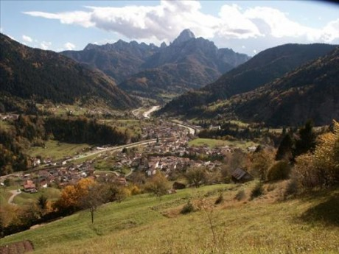
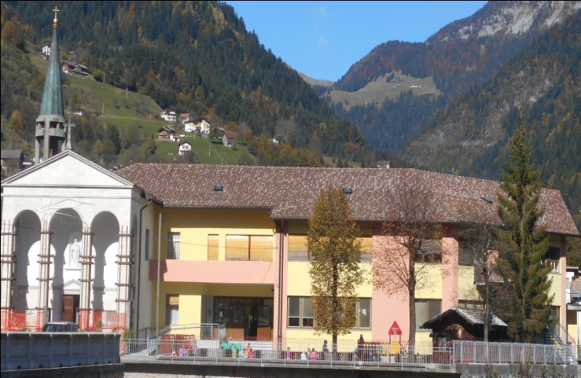
SCUOLA MATERNA
“TEN. S. SBRIZZAI” PAULARO

Slide 2
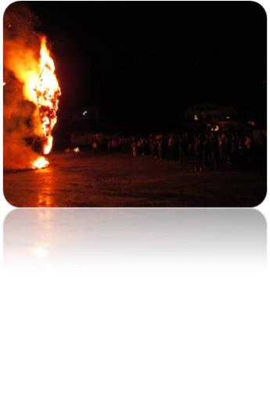
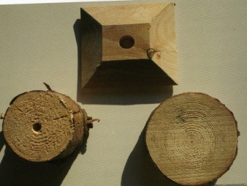
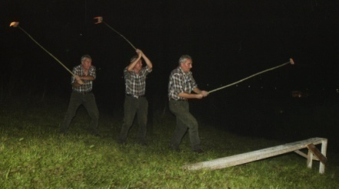
PREMESSA
L’ insegnamento della lingua friulana nelle scuole è stato introdotto ufficialmente con la legge statale n ° 482/1999 (il friulano è passato da lingua povera a lingua legittimata anche a livello sociale).
La prima esperienza l’ abbiamo vissuta nella nostra scuola nell’ a. s. 2012-2013 con l’intervento di un’ insegnante esterna, mentre dal biennio 2013-2015 ci sono due insegnanti interne (una nativa del luogo, l’altra residente ) ad attivare un progetto in lingua friulana.
Punteremo a valorizzare la lingua e cultura friulana senza trascurare la parlata e cultura locale, molto sentite e vive nel cuore delle famiglie.
La lingua parlata in tutta la vallata è di origine celtico - carnica. Numerosi sono i reperti che testimoniano il passaggio dei celti e le tradizioni che ancora oggi vengono praticate in particolari momenti dell’ anno (la Femenate e il lancio das pirulas).
LA FEMENATE
LAS PIRULES
IL LANCIO DAS PIRULES

Slide 3
Notevole influenza hanno avuto i Cramars (Cràmar dall’ antico tedesco Krameare = merciaio), uomini che in lunghi secoli di migrazioni, valicando i monti da venditori ambulanti (dal tedesco Kram = merce) hanno sostenuto la famiglia, costruito case, trovando il benessere e a volte anche la morte. Hanno cercato, con intraprendenza e sacrificio,
un’ efficace rimedio alle scarse risorse del suolo carnico, scrivendo così una pagina straordinaria della storia del nostro popolo.
“i carnici disponendo di poca terra coltivabile, debbono andar per il mondo” ( Girolamo di Porcia, 1560).
Si spostavano nelle zone di confine come Germania, Austria, Boemia, Moravia, Slesia e Slovacchia. Questo ha portato a Paularo una parlata particolare con l’inserimento di termini provenienti da questi Paesi (cartufule dal tedesco Kartoffel= patata; clip, tiepido; sloveno hlip, fiato).

Slide 4
OBIETTIVO GENERALE
Conoscere e approfondire la lingua e la cultura friulana con particolare riferimento al nostro territorio.
La finalità dell’ insegnamento della lingua e cultura friulana nella nostra scuola è quella di offrire ai bambini che hanno aderito al progetto (51 su 52) l’opportunità di valorizzare la lingua e la cultura della nostra regione, senza trascurare la parlata e cultura locale, molto sentita e viva nel cuore delle famiglie non solo di Paularo, ma di tutte le frazioni del territorio e di conoscere in maniera approfondita le parole che tendono a scomparire.
OBIETTIVI PER LO SVILUPPO DELLA COMPETENZA
PER I BAMBINI DI 3 ANNI
Suscitare nei bambini un atteggiamento positivo di ascolto e scoperta della lingua e cultura friulana;
Conoscere giochi di un tempo tipici del nostro territorio
OBIETTIVI PER LO SVILUPPO DELLA COMPETENZA
PER I BAMBINI DI 4 e 5 ANNI
Acquisire familiarità con alcune caratteristiche fonetiche della lingua friulana;
Conoscere e valorizzare il territorio di appartenenza nelle sue modalità di espressione.
Conoscere giochi di un tempo tipici del nostro territorio

Slide 5
Progetto in
lingua friulana/italiano:
DUCJ INSÌEME PAR CONOSCI
(parlata paularina)
ANNO SCOLASTICO
2015/2016

Slide 6
Nell’anno scolastico 2015-2016 con il tema
DUCJ INSìEME PAR CONOSCI (parlata paularina) i bambini si sono divertiti molto a scoprire l’importanza di essere inseriti all’interno di un contesto mondiale; di capire nello specifico dove si trova a livello geografico il nostro paese; di conoscere il nostro territorio con le sue frazioni e le bellezze che ci offre. Il progetto ha dato la possibilità di recuperare parte delle tradizioni e dei mestieri praticati e ancora sentiti a Paularo, paese in cui i bambini sono nati e cresciuti. Non si è trattato tuttavia solo della “riscoperta” di ciò che è accaduto in passato, ma anche del confronto tra “ieri” e “oggi”, in questo modo i bambini hanno potuto notare i notevoli cambiamenti che l’uomo nel corso della storia e soprattutto nell’arco dell’ultima generazione è riuscito ad apportare in tutte le sfere della vita.

Slide 7
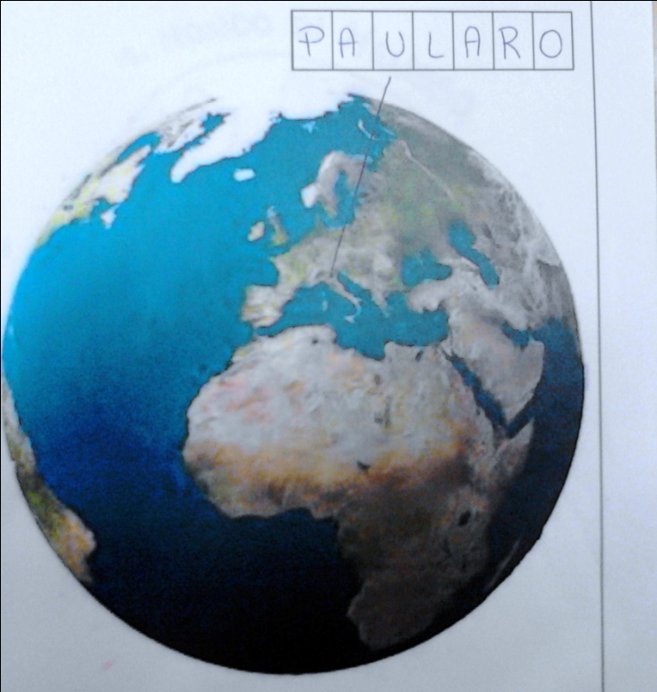
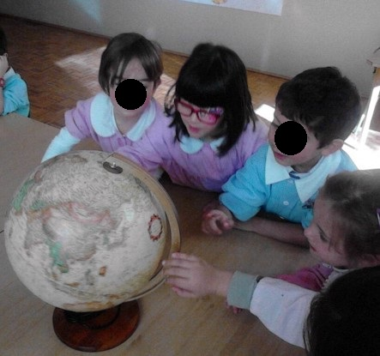
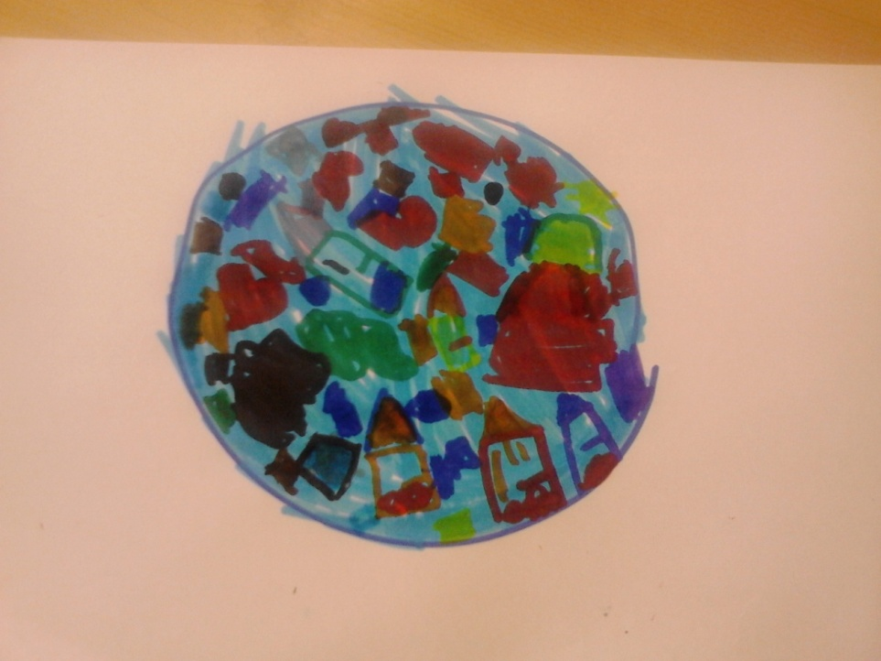
CIRIN PAULÂR IN TAL MONT
IL MONDO REALIZZATO DA UNA BAMBINA GRANDE

Slide 8
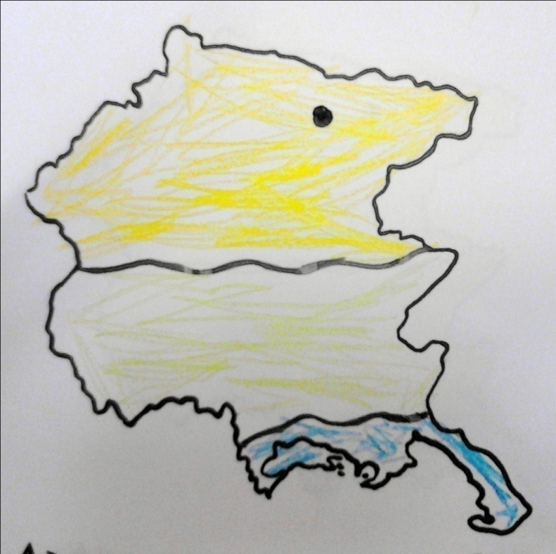
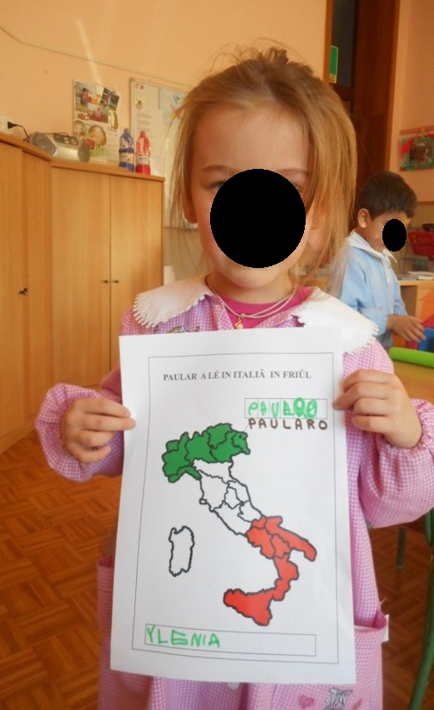
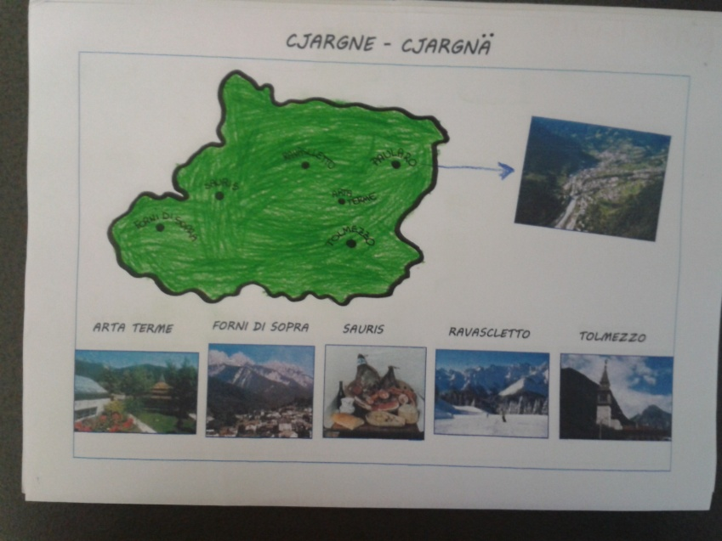
PAULÂR IN ITALI
Â E IN FRIÛL
PAULÂR IN CJARGNIE

Slide 9
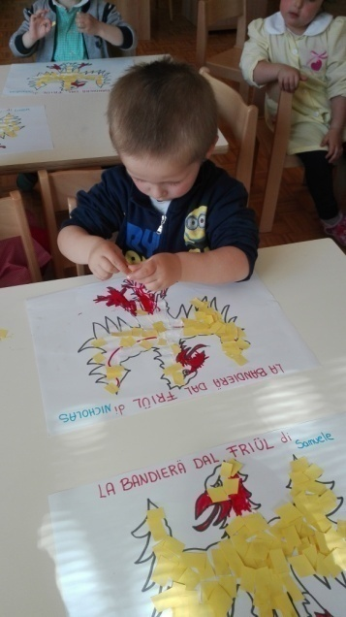
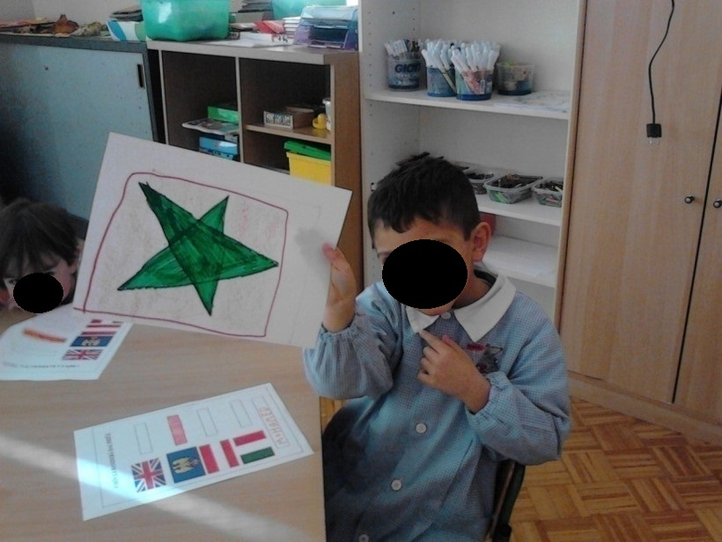
LA BANDIERÂ DAL FRIÛl
E ANCHE LA BANDIERA DEL NOSTRO AMICO MOHAMED CHE HA VOLUTO MOSTRARLA A TUTTI NOI.

Slide 10
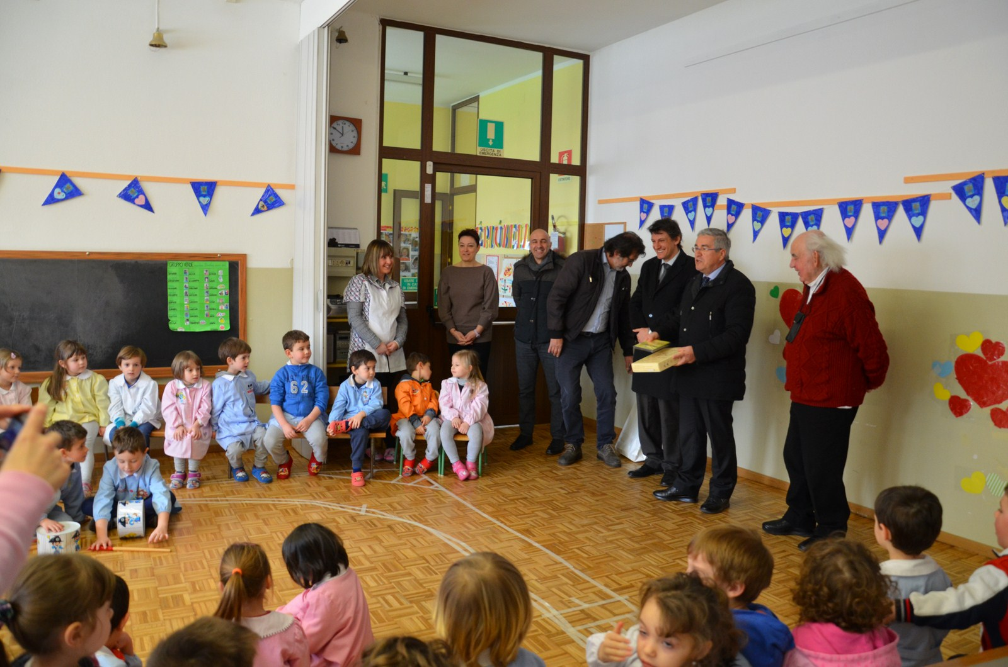
E con noi anche il presidente Fontanini un grazie di cuore

Slide 11
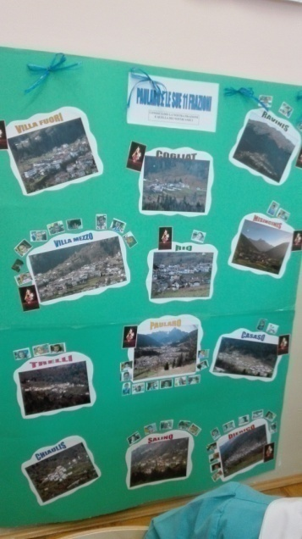
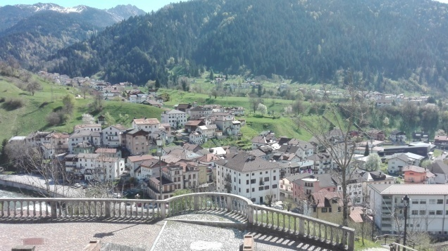
PAULÂR E LAS frazions
CONOSCIAMO LA NOSTRA FRAZIONE E QUELLA DEI NOSTRI AMICI

Slide 12
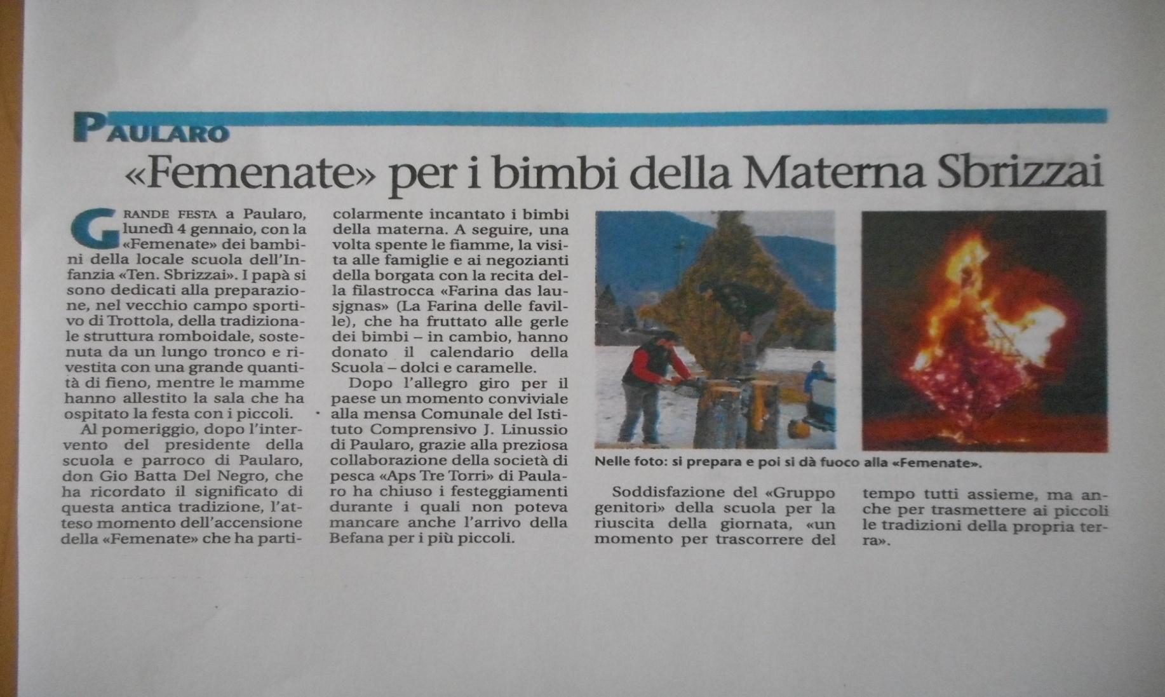
Conosciamo
La tradizione della femenata
Molto sentita da ogni frazione di Paularo la tradizione della “Femenata”, rito pagano che si ripete nella nostra vallata da oltre 2000 anni, conservando integre le sue finalità religiose, propiziatorie e presagistiche. Il rito della Femenata, celebrato una sola volta nell’arco dell’anno, si commemora inderogabilmente il 5 Gennaio, vigilia dell’Epifania per il mondo cristiano. Per i bambini della scuola Materna viene fatta qualche giorno prima proprio per vivere questa bellissima tradizione solo con i nostri piccoli.

Slide 13
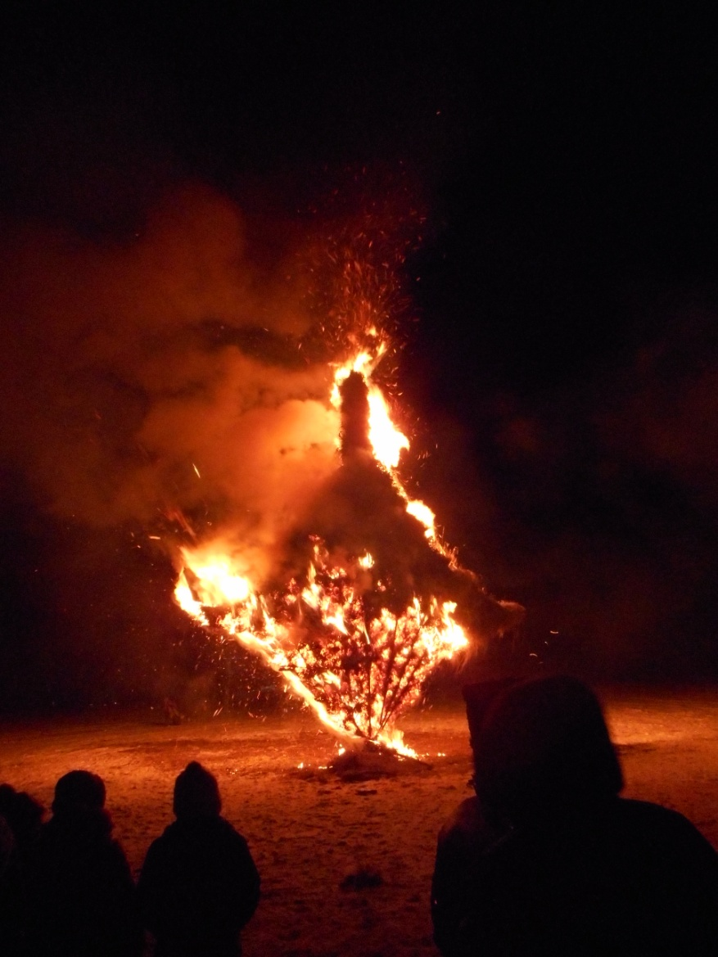
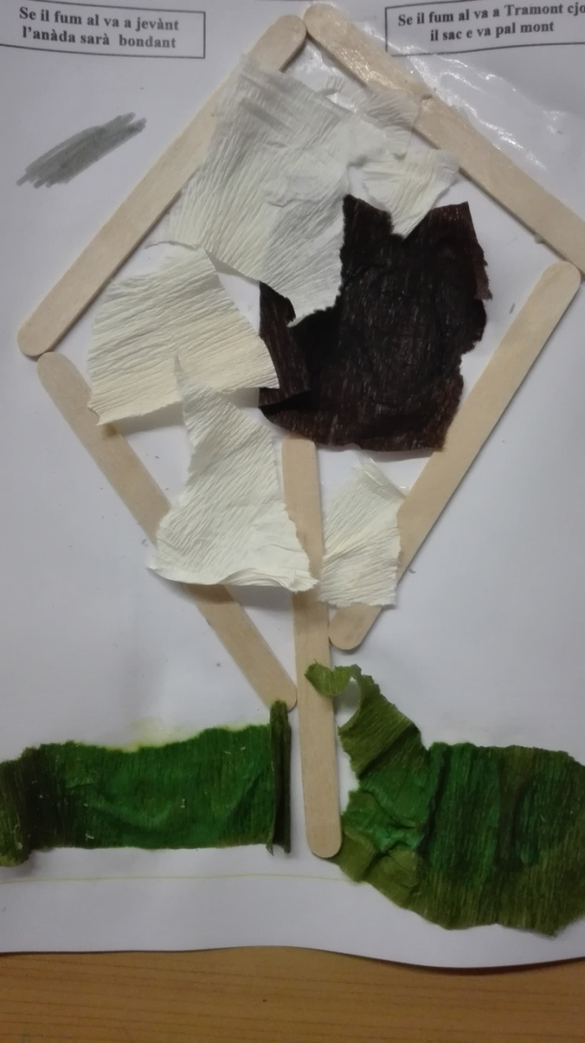
La femenata
LA FEMENATA DELLA SCUOLA MATERNA IL 03 GENNAIO 2016

Slide 14
CON I NONNI E LE NONNE SCOPRIAMO ALCUNI
“ MISTÎRS DI PAULâR”

Slide 15
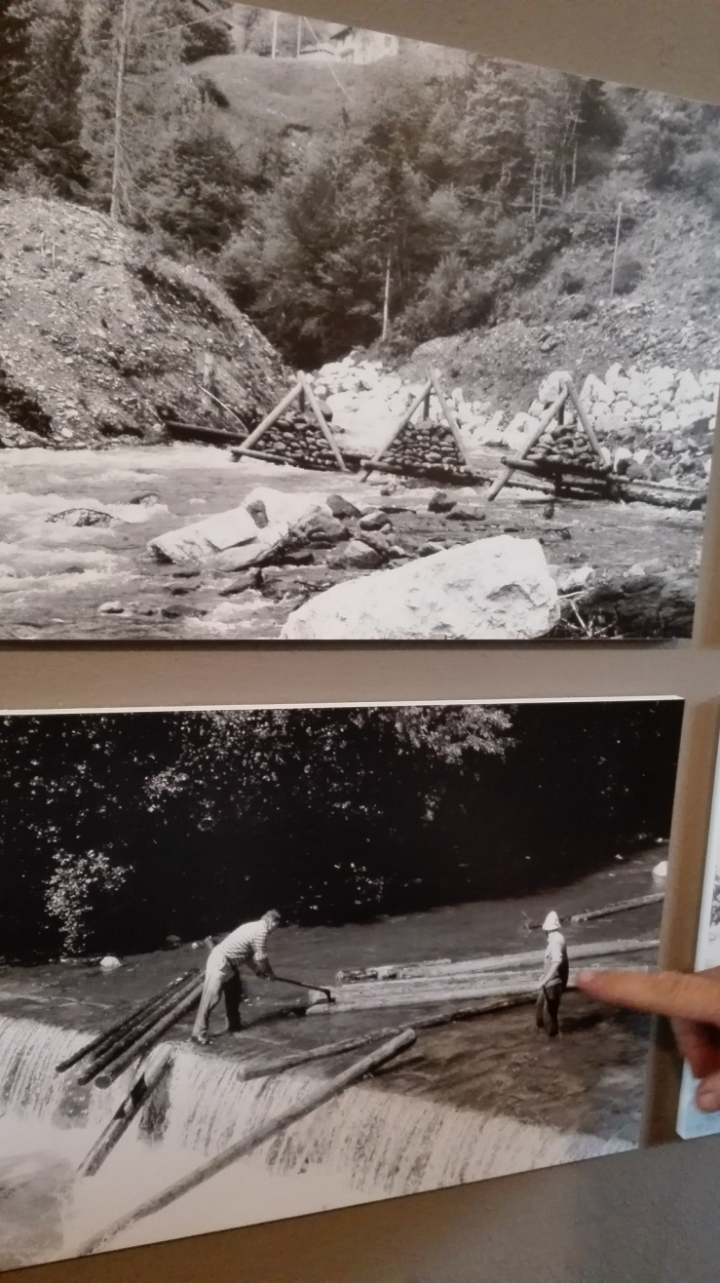
I BOSCADORS
“LAS CAVALETÄS”
“LA MENÀDA”

Slide 16
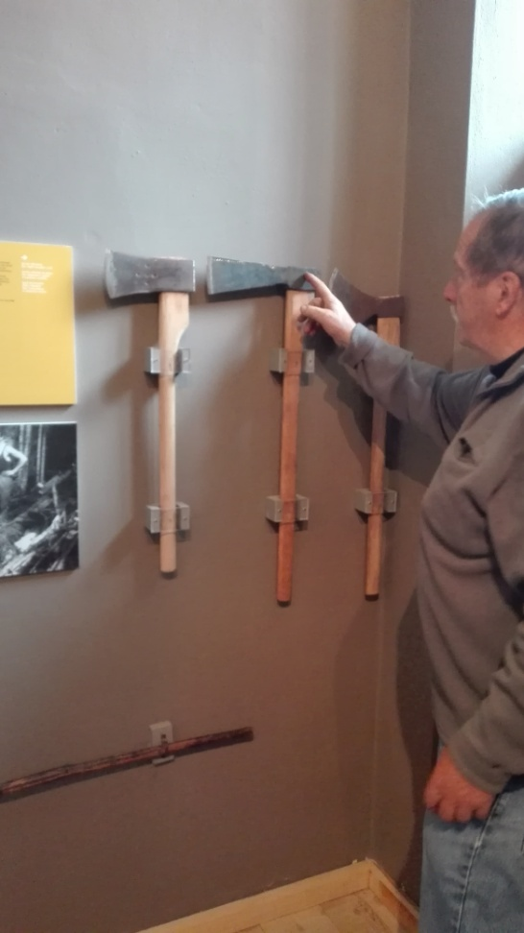
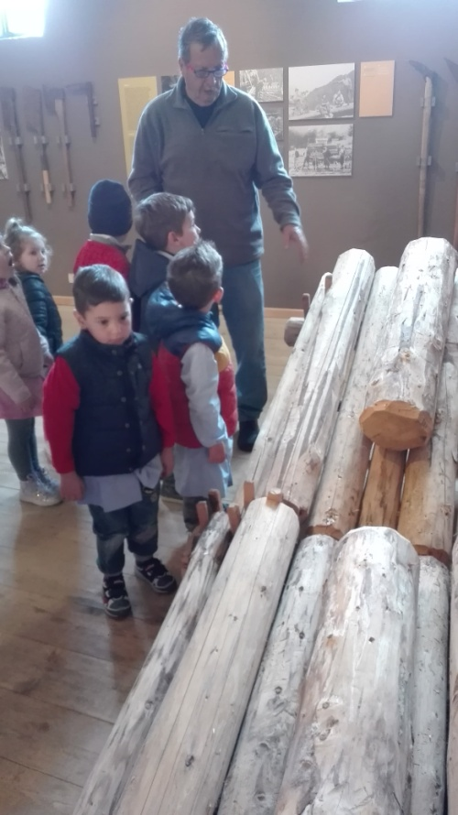
CON NONNO WALTER ALL’ECOMUSEO DEI BOSCAIOLI
“LAS MANARIES”
“LA LISCÄ”

Slide 17
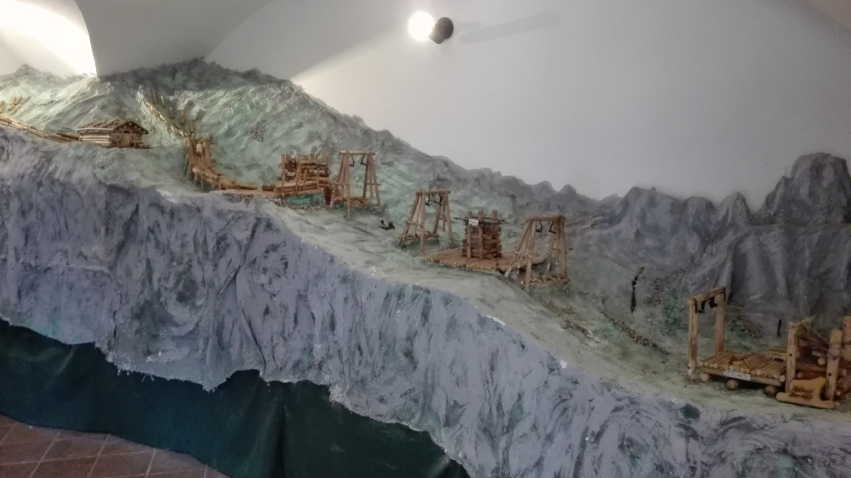
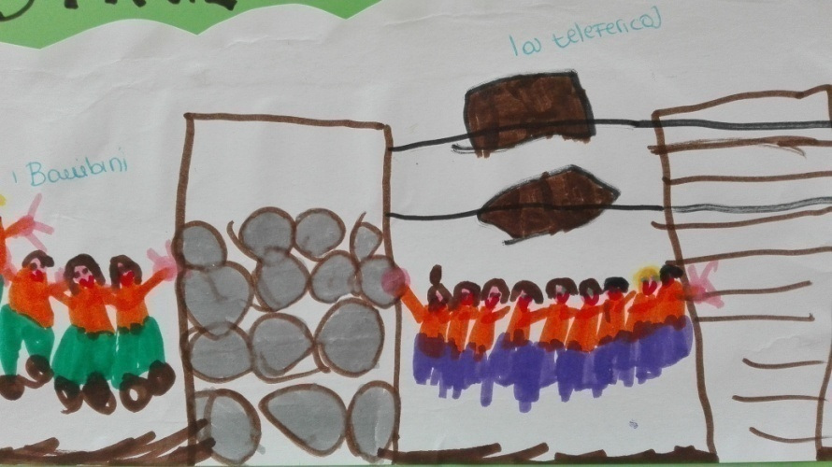
“LA TELEFERICÂ” REALIZZATA DA NONNO WALTER

Slide 18
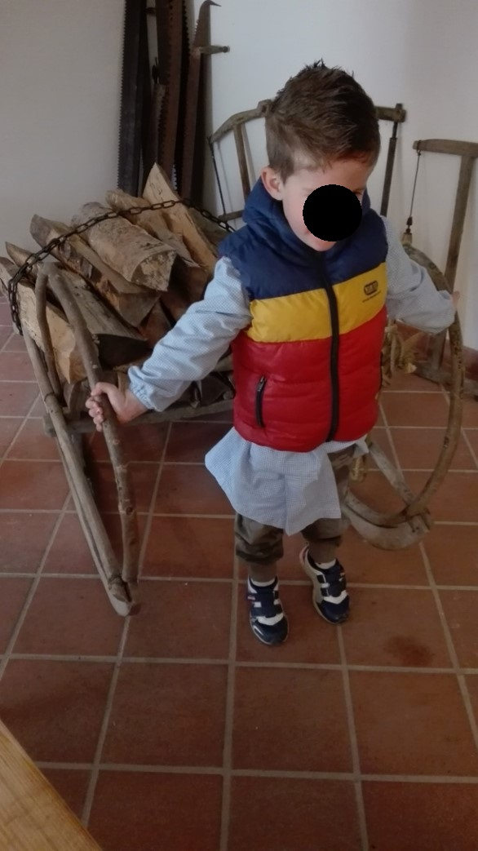
I BAMBINI HANNO PROVATO A TRASPORTARE LE LEGNA COME UNA VOLTA

Slide 19
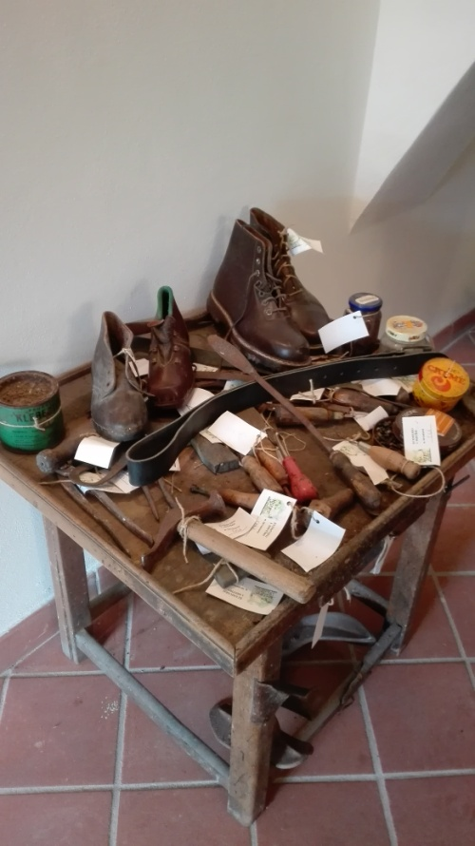
SEMPRE ALL’ECUMUSEO ABBIAMO CONOSCIUTO IL MESTIERE DEL CALZOLAIO
“CJALIÂR”

Slide 20
CON LE NONNE DINA , LILIANA
E CELESTINA
ABBIAMO CONOSCIUTO
IL MiSTÎR DAL FILÂ LA LANÂ
E GUGLÂ

Slide 21
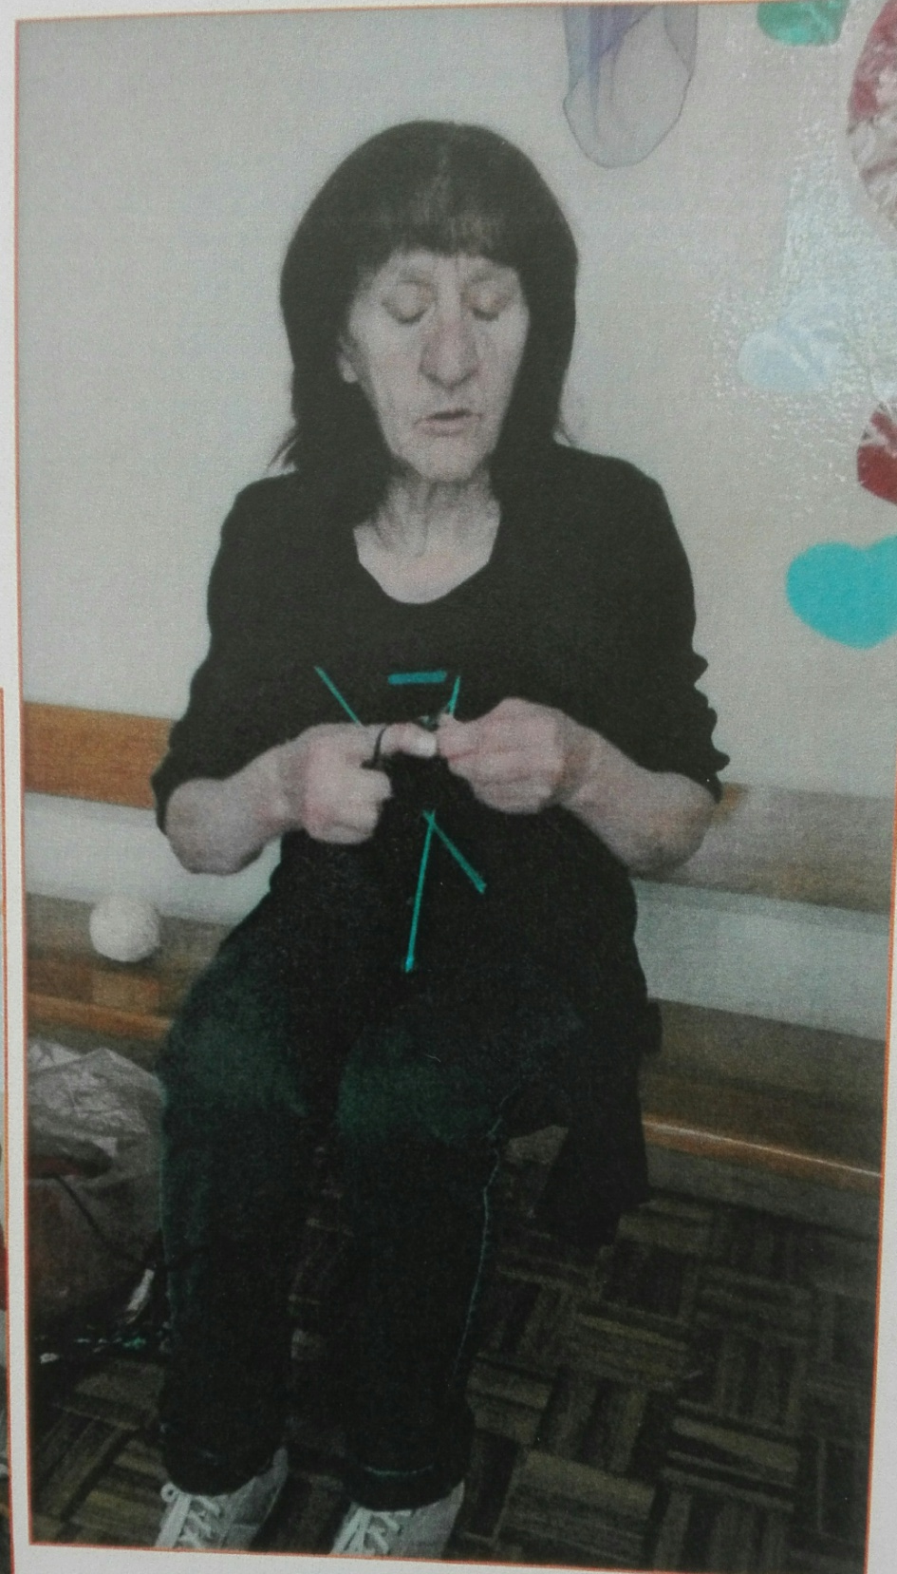
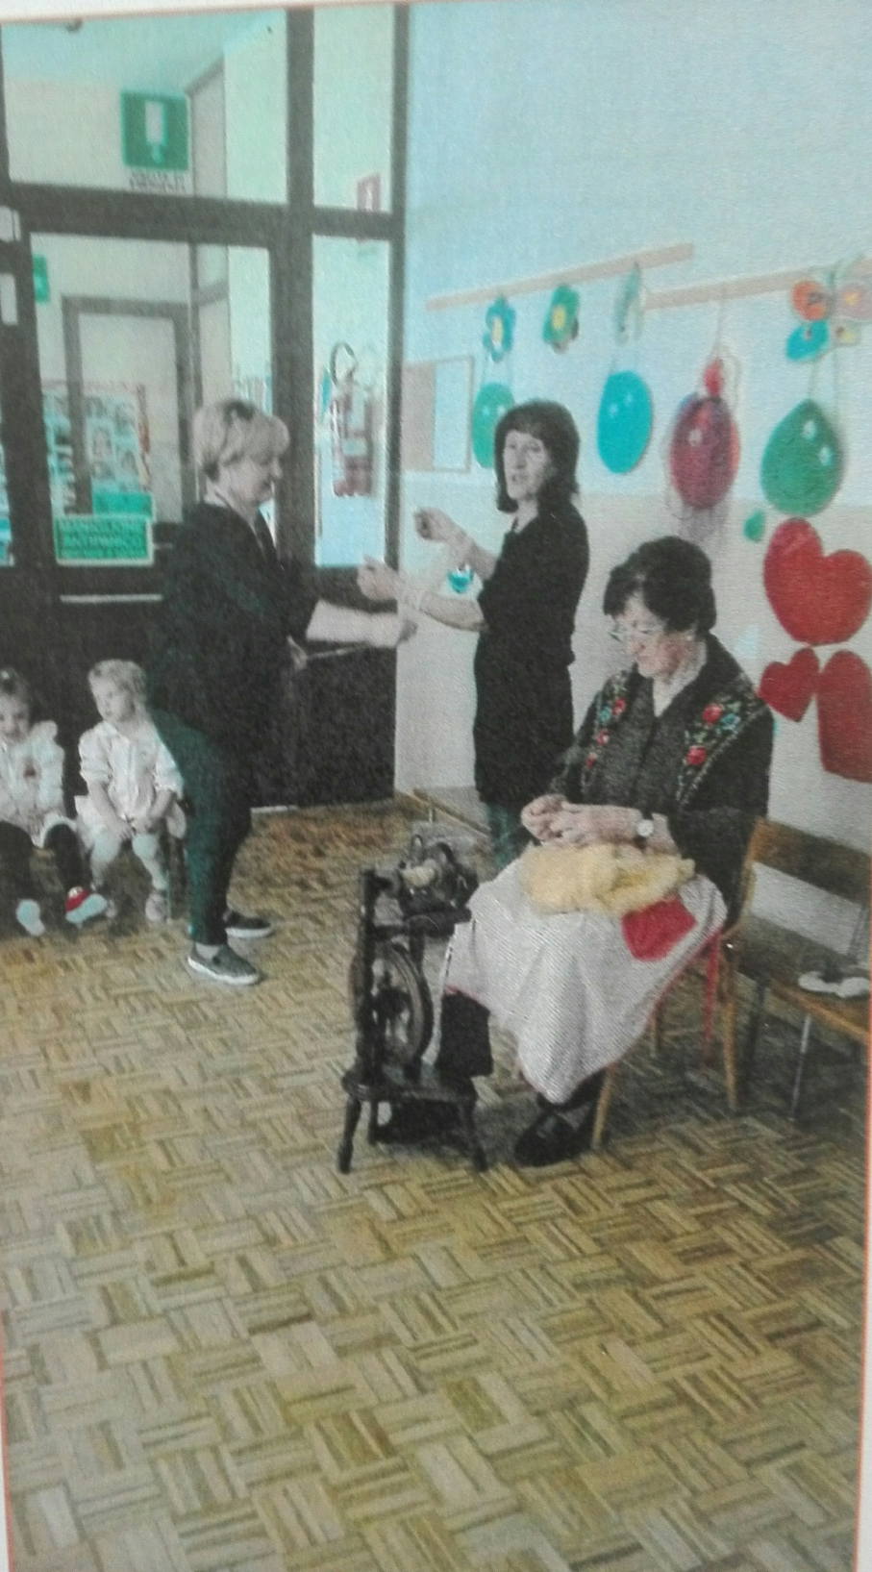

Slide 22
Ultima settimana di agosto tutti ai mistÎRS
Per settimane la gente si impegna per addobbare angoli e abitazioni. Da cantine e soffitte si riscoprono gli strumenti in disuso, oggetti, abiti e corredi.
Un viaggio nella cultura di Paularo tra vecchi mestieri, e antiche tradizioni; la Valle d’Incarojo si popola di “boscaioli, intagliatori, pastori,casari, fabbri, arrotini, muratori e falegnami che con il loro ingegno, animano le vie e le piazze del paese incantando grandi e piccini.

Slide 23
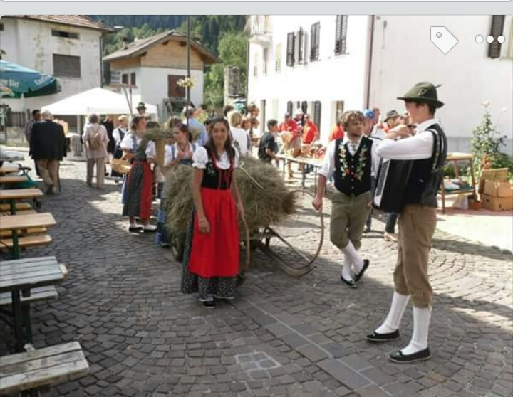
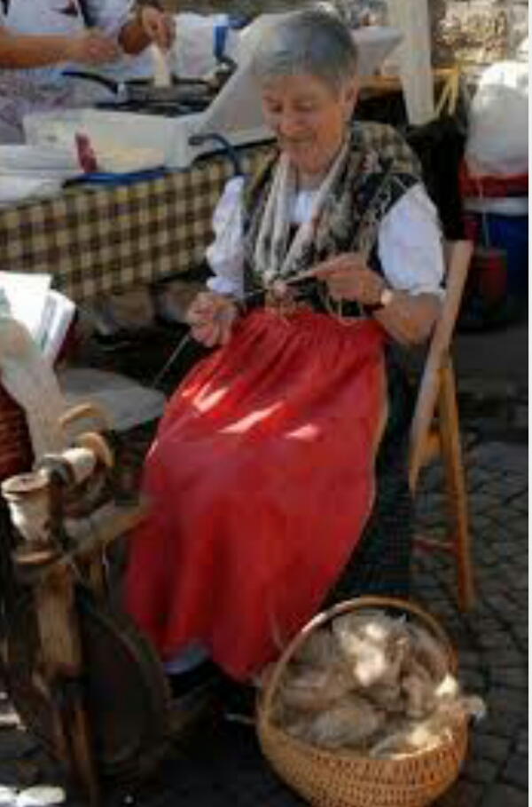
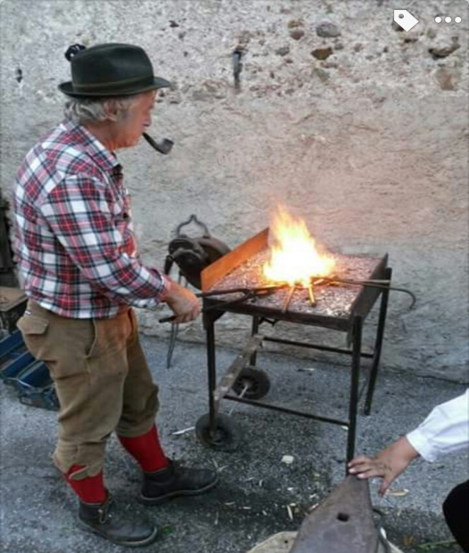
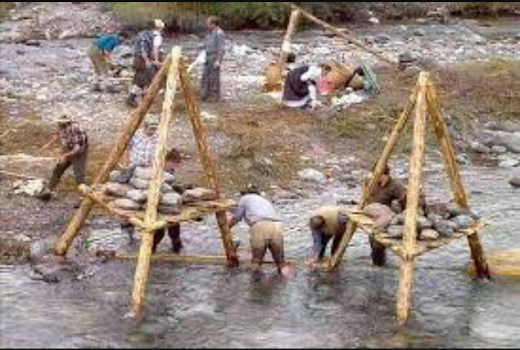
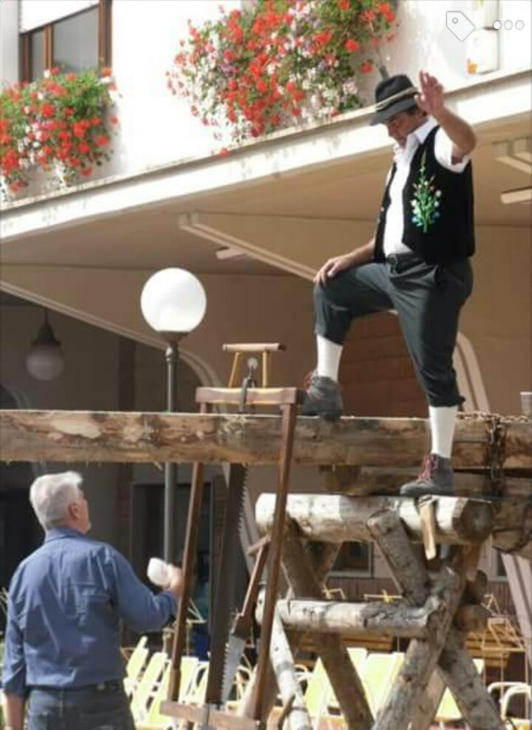
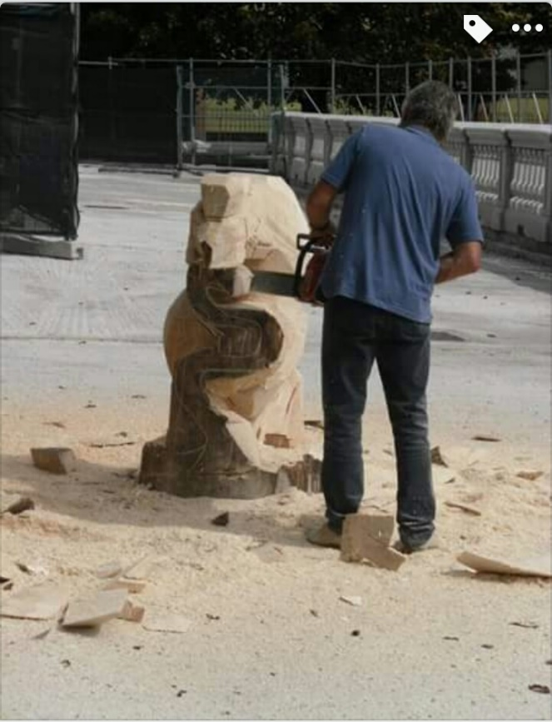

Slide 24
PAULÂR

Slide 25
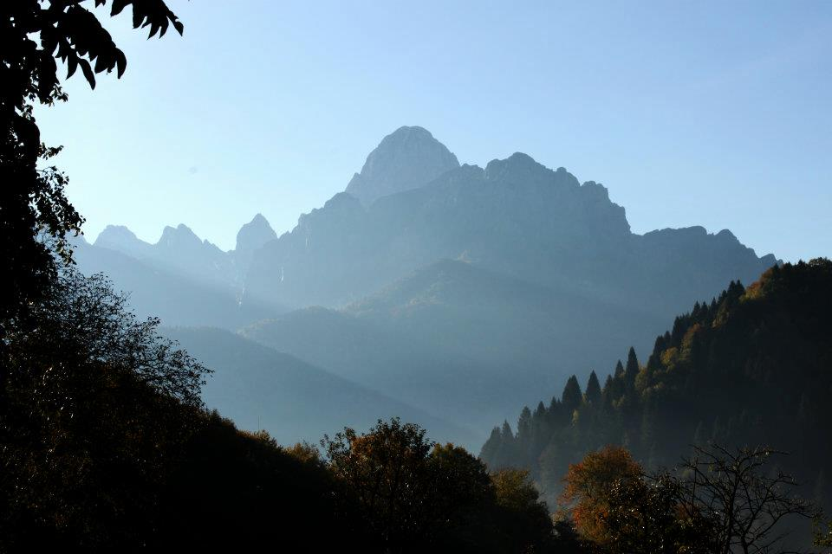
MANDI DA PAULÂR

